Slide 1
Автоматическое обнаружение и исправление ошибок использования паронимов в текстах на русском языке с помощью алгоритмов, основанных на искусственных нейронных сетях
Арина Лукаш
4 курс, кафедра ФиПЛ ГИ НГУ

Slide 2
Введение
Тема автоматической коррекции паронимических ошибок рассматривалась при создании компьютерного словаря паронимов, но остаётся недостаточно исследованной.
Существующие методы: применение статистики о встречаемости слов в сочетаниях или бинарного классификатора.
Признаки внешнего сходства, рассматриваемые в предыдущих работах, малоинформативны для улучшения критерия паронимии, поскольку требуется привлечение семантики.
В данном исследовании предлагается алгоритм, исправляющий паронимические ошибки, проверяя частеречный и семантический контекст паронима с помощью инструмента word2vec.

Slide 3
Определения
Паронимы – слова одинаковой частеречной принадлежности, одного или омонимичного корня, но с различиями в приставках префиксах, суффиксах или флексиях, а также в самих значениях выражаемых понятий: одеть – надеть, гуманный – гуманистический – гуманитарный, информативность – информированность – информатизация – информация.
Словари:
Вишнякова О. В. Словарь паронимов русского языка. – 1984.
Бельчиков Ю. А., Панюшева М. С. Словарь паронимов современного русского языка. – 1994.
Красных В. И. Толковый словарь паронимов русского языка. – 2007.
Паронимические ошибки – неправомерные замены слов-паронимов: практическая обувь (вместо практичная), доставить адресанту (вместо адресату).

Slide 4
Классификация данных
748 наборов паронимов.
1. По части речи:
существительные: гуманизм – гуманность;
прилагательные: динамический – динамичный;
глаголы и их формы: вбежать – взбежать;
причастия с омонимичной частью речи прилагательного: сломанный – сломленный;
наречия: тягостно – тяжко.
2. По количеству паронимов в наборе:
пары: огородить – оградить;
тройки: поза – позиция – позёрство;
четвёрки: цветистый – цветной – цветовой – цветочный.
3. По критерию различения паронимов:
только семантика: съёмный – съёмочный;
синтаксис, не исключающий семантику: леденеть (от мороза) – (мороз) леденить.

Slide 5
Классификация данных
4. По разновидности лексических паронимов:
полные: земляной – земной;
неполные: ироничный – иронический;
частичные: дождевой – дождливый.
5. По морфемному составу:
суффиксальные: автобиографический – автобиографичный;
префиксальные: вбить – взбить;
корневые: темь – тень;
флективные: черви – червы;
суффиксально-префиксальные: груз – нагрузка;
с различиями в корне и суффиксе: длинный – долгий – длительный, рыбак – рыболов.

Slide 6
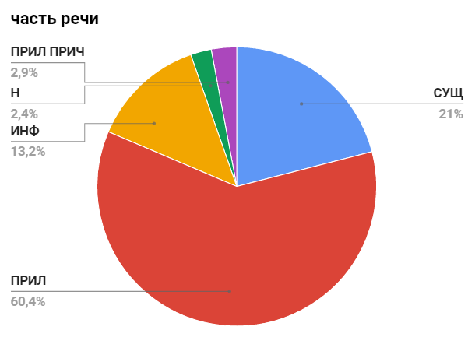
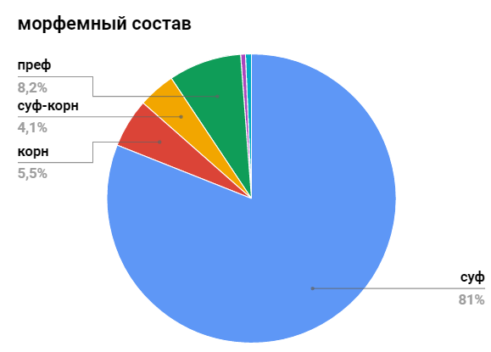
Основные признаки классификации, %

Slide 7
Корпусы
4 разножанровых корпуса:
Wiki (русская Википедия: около 120 млн слов).
Press (архив прессы: 450 млн слов).
Lib (художественная и научная литература: 1 млрд слов).
Common (объединённый корпус: 1,5 млрд слов).
Разметка:
частичная лемматизация;
удаление знаков препинания, чисел, латинских символов, стоп-слов;
расшифровка общеупотребительных сокращений;
предобработка вводных слов;
стемминг неизвестных слов и слов с опечатками.

Slide 8
Модели
Гиперпараметры word2vec:
алгоритмы: Continuous Bag-of-words (CBOW) и Skip-Gram;
размерность векторов слов;
размер окна;
минимальная частота слова, включённого в обучение;
число итераций.
114 моделей: по 32 для Press, Lib, Wiki и 18 для Common.
Обучение с gensim для Python.

Slide 9
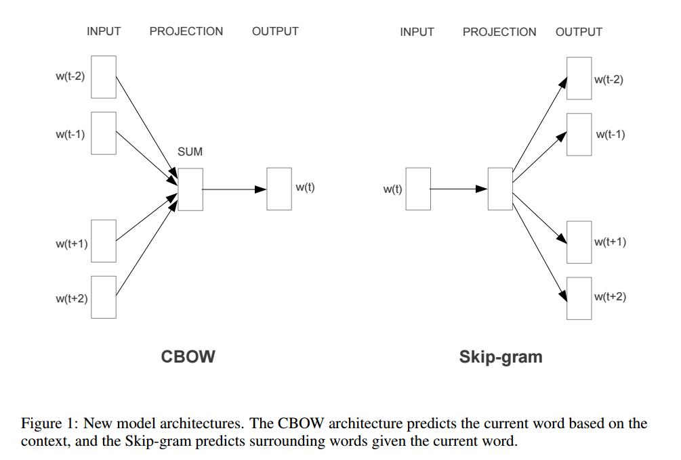
word2vec
Mikolov T., Chen K., Corrado G., Dean J. (2013a). Efficient estimation of word representations in vector space. http://arxiv.org/abs/1301.3781

Slide 10
Алгоритм
Текст с паронимом поступает на вход программе.
Для встретившегося паронима p₁ ищется его лемматизированный контекст w.
Если p₁:
1) глагол или его формы, то w =
· существительное: _различать [* в темноте; голос *];
· наречие: _темнеть [рано *; * поздно].
2) причастие, то w =
· существительное: _сломленный [* горем; болезнью *];
· наречие: _осветивший [ясно *; подробно *].
3) существительное, то w =
· прилагательное или причастие: _гордость [оскорблённая *; скрытная *];
· существительное: _информация [проверка *; * для потребителей];
· глагол (или его формы): _адресат [* выбыл; уточнить *].
4) прилагательное, то w = существительное: _добротный [* мебель; материя *];
5) наречие, то w =
· глагол (или его формы): _нестерпимо [* болеть; кричать *];
· существительное: _досадно [* от мысли; * от ощущения].

Slide 11
Алгоритм
Для p₁ и w вычисляется значение семантической близости sim₁ = cos(p₁,w).
word2vec: максимизация косинусной близости между векторами слов, встречающихся в похожих контекстах, и минимизация иначе.
,
Находится sim_{n} = cos(p_{n},w), где p_{n} – пароним-пара, 2 ≤ n ≤ 4, w – контекстное слово для p₁.
Значения sim₁ и sim_{n} сравниваются, если хотя бы одно положительно:
1) если sim₁ < sim_{n}, но не ниже порога t (0,05), то p₁ помечается как ошибка, в совете выходного отчёта предлагается замена на пару p_{n};
2) иначе p₁ считается верным в данном контексте.
где – вектор паронима, – вектор контекстного слова, −1 < cos < 1.

Slide 12
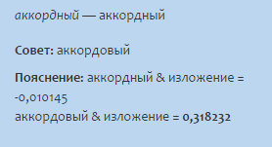
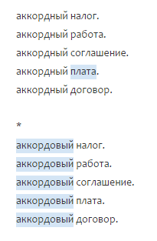
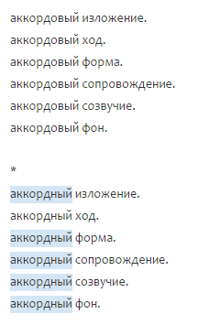
Пример из тестового отчёта

Slide 13
Тестирование
Этапы:
проверка моделей на всех наборах паронимов с неравномерными словарными контекстами (для слова высотный в словаре 9 контекстов, а для высокий – 36);
выбор 20 лучших моделей по F-мере:
верификация 20 моделей на равномерных контекстах;
фиксирование 4 лучших моделей каждого корпуса;
определение лучших (F-мера не менее 90%) и худших (не выше 60%) наборов.
Оценки: точность, полнота, F-мера, точность подсказки, число срабатываний и отсутствующих в модели слов.
, где P – точность, R – полнота.

Slide 14
Результаты (1)
Продолжительность обучения: около 756 часов (31 день).
Wiki- и Press-модели «выучили» больше всего слов, но оказались менее точными.
CBOW подходит для небольших корпусов и обучается быстрее.
Skip-Gram показал лучшие метрики в данной задаче.

Slide 15
20 лучших моделей, протестированных на всех словарных контекстах (по корпусам)
корпус | модель | F-мера | модель | точность подсказки
Press | SG, NS, w10, s100 | 80,47% | SG, NS, w10, s1000 | 96,67%
 | SG, NS, w5, s100 | 80,14% | SG, NS, w10, s100 | 96,65%
 | SG, NS, w10, s300 | 79,87% | SG, NS, w10, s300 | 96,62%
 | CBOW, HS, w1, s500 | 79,8% | SG, NS, w10, s500 | 96,62%
 | CBOW, HS, w1, s300 | 79,69% | SG, NS, w5, s100 | 96,6%
Lib | SG, NS, w10, s100 | 83,41% | SG, NS, w10, s300 | 98,1%
 | SG, NS, w10, s300 | 83,3% | SG, NS, w10, s100 | 98,02%
 | SG, NS, w5, s100 | 82,94% | SG, NS, w5, s300 | 97,99%
 | SG, NS, w10, s500 | 82,77% | SG, NS, w10, s1000 | 97,98%
 | SG, NS, w5, s300 | 82,71% | SG, NS, w10, s500 | 97,98%

Slide 16
20 лучших моделей, протестированных на всех словарных контекстах (по корпусам)
корпус | модель | F-мера | модель | точность подсказки
Wiki | CBOW, HS, w1, s300 | 78,44% | SG, NS, w10, s100 | 94,68%
 | SG, NS, w10, s100 | 78,4% | CBOW, HS, w1, s300 | 94,66%
 | CBOW, HS, w1, s500 | 78,31% | CBOW, HS, w1, s100 | 94,56%
 | SG, NS, w5, s100 | 78,16% | CBOW, HS, w1, s500 | 94,55%
 | CBOW, HS, w1, s100 | 78,13% | CBOW, HS, w2, s500 | 94,55%
Common | SG, NS, w10, s300 | 83,4% | SG, NS, w5, s500 | 97,84%
 | SG, NS, w10, s500 | 83,03% | SG, NS, w2, s300 | 97,82%
 | SG, NS, w5, s300 | 82,83% | SG, NS, w10, s500 | 97,81%
 | SG, NS, w5, s500 | 82,73% | SG, NS, w10, s300 | 97,79%
 | SG, NS, w10, s1000 | 82,61% | SG, NS, w5, s1000 | 97,77%

Slide 17
5 лучших моделей, протестированных на всех словарных контекстах (общие)
модель | F-мера | модель | точность подсказки
Lib, SG, NS, w10, s100 | 83,41% | Lib, SG, NS, w10, s300 | 98,1%
Common, SG, NS, w10, s300 | 83,4% | Lib, SG, NS, w10, s500 | 98,02%
Lib, SG, NS, w10, s300 | 83,3% | Lib, SG, NS, w5, s300 | 97,99%
Common, SG, NS, w10, s500 | 83,03% | Lib, SG, NS, w10, s1000 | 97,98%
Lib, SG, NS, w5, s100 | 82,94% | Lib, SG, NS, w10, s500 | 97,98%

Slide 18
4 лучших разнокорпусных модели, протестированных на распределённых словарных контекстах, с лучшими и худшими наборами (по корпусам)
корпус | лучшая модель | F-мера | наборы
 |  |  | всего | худших | лучших
Press | w2v.press.w10.sg.neg.100.min3 | 0,81 | 748 | 2,94% | 9,49%
Lib | w2v.lib.w10.sg.neg.300.min3 | 0,84 | 748 | 4,28% | 33,02%
Wiki | w2v.wiki.w10.sg.neg.100.min3 | 0,78 | 748 | 3,74% | 18,18%
Common | w2v.common.w5.sg.neg.300.min3 | 0,83 | 748 | 3,74% | 30,75%

Slide 19
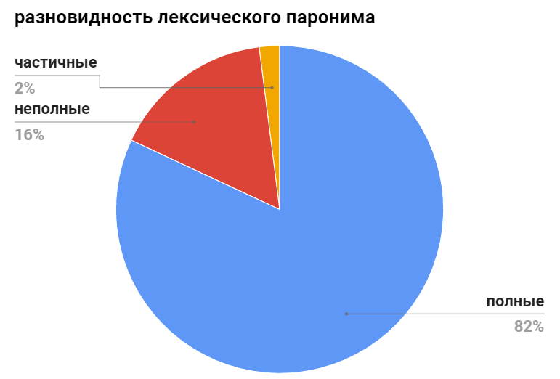
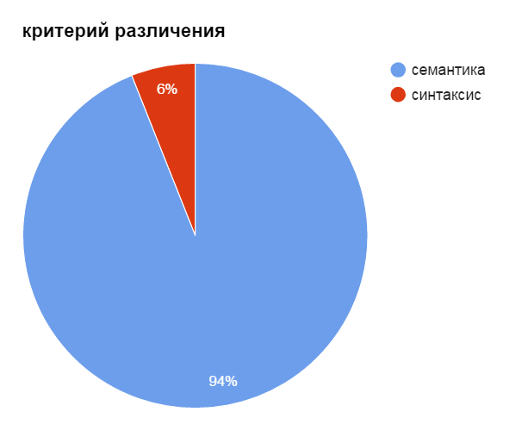
Результаты (2)
Проверка неточных <ИНФ> требует синтаксического анализа (ср. душа холодеет, но холодит душу).
Важно исключать случаи, когда значения неполных паронимов синонимичны.

Slide 20
Характеристика лучших и худших наборов паронимов в 4 лучших разнокорпусных моделях
корпус | Press | Lib | Wiki | Common | Press | Lib | Wiki | Common
критерий | худшие наборы (ко всем) |  |  |  | лучшие наборы (ко всем)
<ПРИЛ> | 2,2% | 4% | 4,2% | 3,1% | 11% | 39,3% | 20,2% | 34,8%
<СУЩ> | 5,1% | 5,1% | 1,9% | 3,8% | 7% | 22,3% | 17,2% | 22,3%
<ИНФ> | 3% | 6% | 6% | 8% | 8% | 22,2% | 13,1% | 11,1%
<ПРИЛ-ПРИЧ> |  |  |  |  | 9% | 45,5% | 22,7% | 50%
<Н> | 5,3% |  |  |  |  | 15,8% |  | 21%
<2> | 3,1% | 4,6% | 4% | 4% | 10,1% | 32,2% | 18,4% | 30,7%
<3> |  |  |  |  |  | 45% | 15% | 30%
<4> |  |  |  |  |  | 60% | 20% | 40%

Slide 21
корпус | Press | Lib | Wiki | Common | Press | Lib | Wiki | Common
критерий | худшие наборы (ко всем) |  |  |  | лучшие наборы (ко всем)
<семантика> | 2,8% | 3,7% | 3,6% | 3,3% | 10,1% | 34,7% | 19,4% | 32,3%
<синтаксис> | 4,4% | 13,3% | 6,7% | 11,1% |  | 6,7% |  | 6,7%
<полные> | 3,1% | 3,9% | 3,6% | 3,9% | 10% | 34,4% | 19,3% | 32,8%
<неполные> | 2,5% | 6,7% | 5% | 3,3% | 8,3% | 23,3% | 11,7% | 18,3%
<частичные> |  |  |  |  |  | 53,3% | 26,7% | 46,7%
<суф> | 3,5% | 5,1% | 4% | 4,1% | 9% | 33% | 17% | 30,4%
<преф> |  |  | 1,6% | 3,3% | 9,8% | 29,5% | 21,3% | 31,2%
<корн> | 2,4% |  | 4,9% | 2,4% | 14,6% | 31,7% | 26,9% | 31,7%
<суф-корн> |  |  | 3,2% |  | 12,9% | 48,4% | 25,8% | 45,2%
<суф-преф> |  |  |  |  |  |  | 20%
<флект> |  |  |  |  |  | 25%

Slide 22
Заключение
Технология word2vec результативна в задаче коррекции паронимических ошибок.
Тестирование продемонстрировало хорошие показатели точности подсказки и F-меры.
Работа продолжается для валидации лучших моделей на реальных тестах.
Планируется вычисление порога каждого набора, включение синтаксической предобработки и спецификация проверки неполных паронимов.
Перечень наборов будет дополнен новыми паронимами и сгенерированными частями их словообразовательных гнёзд.
Программа станет одним из модулей системы проверки орфографии текстов на русском языке, а метод послужит основой для обнаружения омофонов и совершенствования исправления орфографических опечаток.

Slide 23
Литература
Большакова Е. И., Большаков И. А., Котляров А. П. Расширенный эксперимент по автоматическому обнаружению и исправлению русских малапропизмов // Компьютерная лингвистика и интеллектуальные технологии: Труды Международной конференции «Диалог 2006» / Под ред. Н. И. Лауфер, А. С. Нариньяни, В. П. Селегея – М.: Изд-во РГГУ, 2006, с. 78–83.
Гусев В. Д., Саломатина Н. В. Электронный словарь паронимов: версия 2 // Научно-техническая информация. Сер. 2. – 2001. – № 7. – С. 26–33.
Большакова Е. И., Большаков И. А. Аффиксальный критерий паронимии для построения компьютерного словаря паронимов русского языка // Научно-техническая информация. Серия 2: Информационные процессы и системы. – 2015. – № 11. – С. 28–35.
Большакова Е. И., Большаков И. А. Автоматическое обнаружение и автоматизированное исправление русских малапропизмов // Научно-техническая информация. Сер. 2. – 2007. – № 5. – С. 27–40.
Броварь И. В. Методы построения компьютерного словаря морфемных паронимов: дипломная работа. – М.: МГУ им. М.В. Ломоносова, ВМК. – 51 с.
Mikolov T., Chen K., Corrado G., Dean J. (2013a). Efficient estimation of word representations in vector space, arXiv preprint, available at http://arxiv.org/abs/1301.3781.
Kutuzov, A., Andreev, I. Texts in, meaning out: neural language models in semantic similarity task for Russian, in: Computational Linguistics and Intellectual Technologies. Papers from the Annual International Conference “Dialogue” (2015) Issue 14(21). M.: Russian State University for the Humanitie, 2015. pp. 143–154.
Веб-сервис проверки правописания «Орфограммка»: https://orfogrammka.ru/

